Slide 1

BÀI 2. ĐẶC ĐIỂM DÂN CƯ, XÃ HỘI CHÂU ÂU

Slide 2



HƯỚNG DẪN
- Chia lớp thành 2 cụm: A (trái), cụm B (phải).
- Hoạt động theo cặp, hoàn thành phiếu học tập.
+ Cụm A: Phiếu học tập 1
+ Cụm B: Phiếu học tập 2
- Chú ý: HS có 3 phút để làm theo cặp ở mỗi cụm. Sau 3 phút HS di chuyển thành 2 hàng, cụm 1 đối diện cụm 2. Trong 2 phút đầu cụm 1 sẽ chia sẻ với cụm 2 nội dung của mình làm trước đó theo cặp. 2 phút tiếp theo sẽ là cụm 2 chia sẻ cụm 1 về nội dung mình trình tìm hiểu trước đó. Điểm tính cho cả 2 người nghe và người nói.
Cụm 1
Cụm 2

Slide 3
BẢNG 1. CƠ CẤU DÂN SỐ THEO NHÓM TUỔI Ở CHÂU ÂU NĂM 1990 VÀ NĂM 2020 (%)
Nhóm tuổi Năm | 0 – 14 tuổi | 15 – 64 tuổi | Từ 65 tuổi trở lên
1990 | 20,5 | 66,9 | 12,6
2020 | 16,1 | 64,8 | 19,1
Nguồn: SGK Địa lí 7

Slide 4
BẢNG 2. CƠ CẤU DÂN SỐ THEO GIỚI TÍNH Ở CHÂU ÂU GIAI ĐOẠN 1990 - 2020 (%)
Năm Giới tính | 1990 | 2000 | 2010 | 2020
1990 | 48,1 | 48,2 | 48,2 | 48,3
2020 | 51,9 | 51,8 | 51,8 | 51,7
Nguồn: SGK Địa lí 7

Slide 5
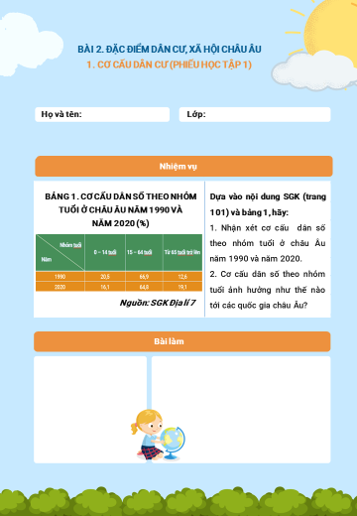
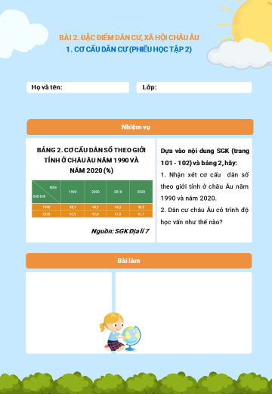

Slide 6


Hậu quả của cơ cấu dân số già:
1. CƠ CẤU DÂN CƯ
Sự thiếu hụt lao động.
Chi phí lớn về phúc lợi xã hội, y tế cho người già.
Nguy cơ suy giảm dân số.

Slide 7


Em có biết?
Dự kiến đến năm 2050, số người từ 65 tuổi trở lên ở châu Âu sẽ chiếm 27% - hơn 1/4 dân số (theo WIIO). Để giải quyết vấn đế dần số già, các quốc gia châu Âu đã đưa ra nhiều biện pháp, một trong số đó là tăng tỉ lệ sinh. Theo Liên hợp quốc, 2/3 các quốc gia ở châu Âu đã đưa ra các biện pháp để tăng tỉ lệ sinh như thưởng tiền, nghỉ phép có lương cho các cha mẹ khi sinh con.

Slide 8


Ví dụ: Ở Hy Lạp, mỗi đứa bé sinh ra sẽ được tặng 2000 ơ-rô để khuyến khích người dân sinh thêm con. Ở Phần Lan, ngoài khoản tiền thưởng 10.000 ơ-rô khi sinh con, các ông bố cũng sẽ được nghỉ thai sản có lương giống như các bà mẹ. Hay như ở Hung-ga-ri, khi một phụ nữ sinh con thứ tư, sẽ được miễn thuế thu nhập cá nhân vĩnh viễn.

Slide 9
BẢNG: TỈ TRỌNG DÂN SỐ CỦA CÁC CHÂU LỤC THỜI KÌ 1650 - 2020 (%)
Năm Khu vực | 1650 | 1750 | 1850 | 1950 | 2020
Toàn thế giới | 100,0 | 100,0 | 100,0 | 100,0 | 100,0
Châu Á | 53,8 | 61,5 | 61,1 | 60,2 | 59,5
Châu Âu | 21,5 | 21,2 | 24,2 | 13,5 | 9,6
Châu Mỹ | 2,8 | 1,9 | 5,4 | 13,7 | 13,1
Châu Phi | 21,5 | 15,1 | 9,1 | 12,1 | 17,2
Châu Đại Dương | 0,4 | 0,3 | 0,2 | 0,5 | 0,6
Nguồn: Trắc nghiệm Địa lí 7, PGS.TS Nguyễn Đức Vũ chủ biên

Slide 10
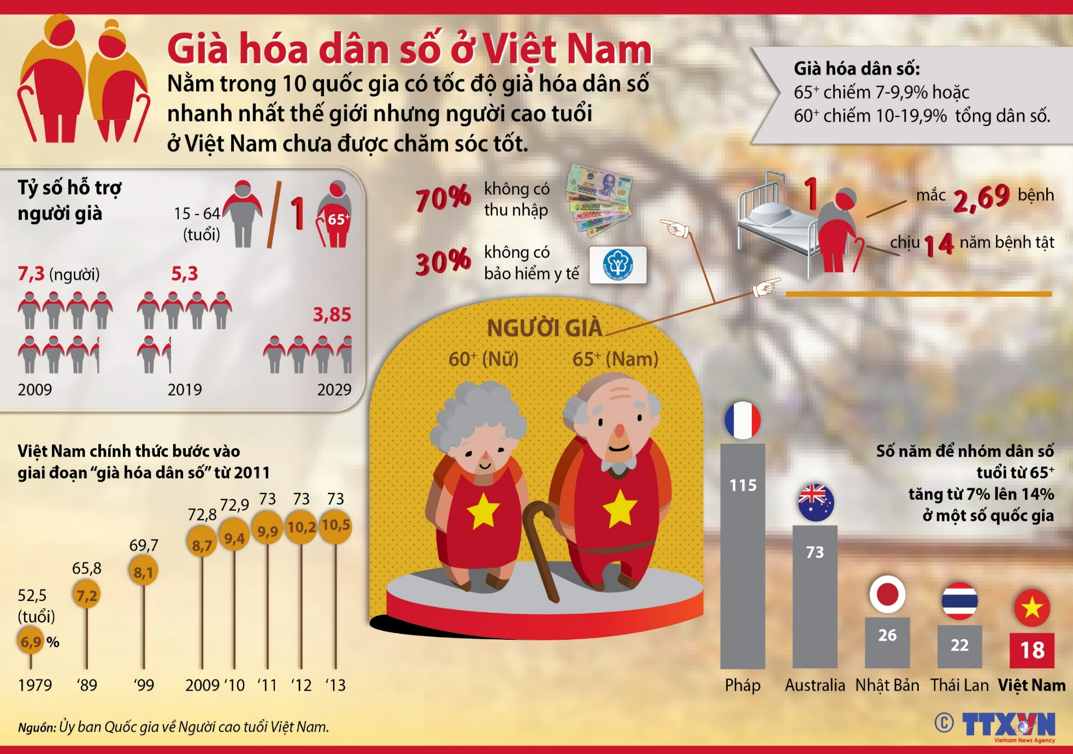
Đề xuất một số giải pháp nhằm hạn chế những khó khăn do già hóa dân số gây ra ở nước ta.
Notes:
https://tuyengiao.vn/van-hoa-xa-hoi/xa-hoi/thach-thuc-cua-van-de-gia-hoa-dan-so-o-viet-nam-133359

Slide 11



1. CƠ CẤU DÂN CƯ
Trình độ học vấn
Số dân
Thuộc hàng cao nhất thế giới.
Khoảng 747 triệu người, đứng thứ 4 thế giới (năm 2020)
Mất cân bằng giới tính
Cơ cấu dân số già
Tỉ lệ nữ > nam.
Tỉ lệ < 15 tuổi: Thấp, xu hướng giảm. Tỉ lệ >65 tuổi: Cao, xu hướng tăng.

Slide 12


HỎI NHANH – ĐÁP GỌN
Hoạt động nhóm.
Nhiệm vụ: Trả lời câu hỏi.
Thời gian thảo luận 20 giây.
Đội nào trả lời đúng nhiều nhất sẽ chiến thắng.

Slide 13

HỎI NHANH – ĐÁP GỌN
Câu 1: Đô thị hóa ở châu Âu bắt đầu từ khi nào?
Châu Âu có lịch sử đô thị hoá lâu đời. Từ thế kỉ XIX, quá trình đô thị hoá gắn liền với công nghiệp hoá.

Slide 14
HỎI NHANH – ĐÁP GỌN
Câu 2: Ở các vùng công nghiệp lâu đời, mạng lưới đô thị được phát triển như thế nào?
Nhiều đô thị mở rộng và nối liền với nhau tạo thành dải đô thị, cụm đô thị xuyên biên giới.

Slide 15
HỎI NHANH – ĐÁP GỌN
Câu 3: Đô thị hóa nông thôn ở châu Âu? Nguyên nhân?
Đô thị hoá nông thôn phát triển nhanh, tạo nên các đô thị vệ tinh. Do sự phát triển công nghiệp và mở rộng diện tích các vùng nông thôn.

Slide 16
HỎI NHANH – ĐÁP GỌN
Câu 4: Tỉ lệ dân thành thị ở châu Âu năm 2020?
Cao, 75%

Slide 17
HỎI NHANH – ĐÁP GỌN
Câu 5: Dựa vào hình 1, kể tên các đô thị trên 5 triệu dân ở châu Âu?
Pa-ri, Mát-xcơ-va, Luân Dôn, Xanh Pê-téc-bua, Ma-đrít, Bác-xê-lô-na.

Slide 18
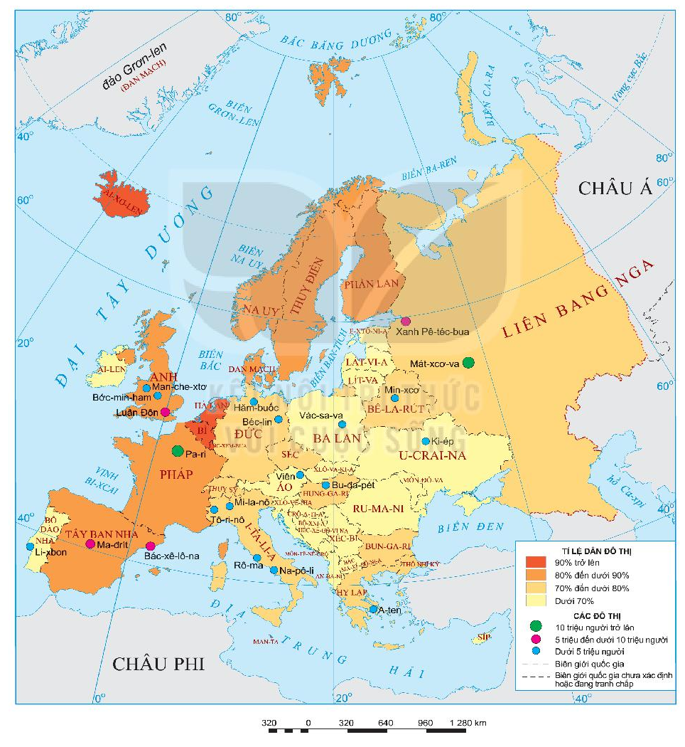

Hình 1. Bản đồ tỉ lệ dân thành thị và một số đô thị ở châu Âu, năm 2020

Slide 19


Chúng em biết
Chủ đề thảo luận: Khi nền kinh tế chưa phát triển mà dân cư ngày càng tập trung đông vào các đô thị, thì sẽ gây ra hậu quả gì?.
Chia HS thành các nhóm 3 người và yêu cầu HS thảo luận trong vòng 3 phút về những gì mà các em biết về chủ đề này.
HS thảo luận nhóm và chọn ra 3 điểm quan trọng nhất để trình bày với cả lớp.
Mỗi nhóm sẽ cử một đại diện lên trình bày về cả 3 điểm nói trên.

Slide 20
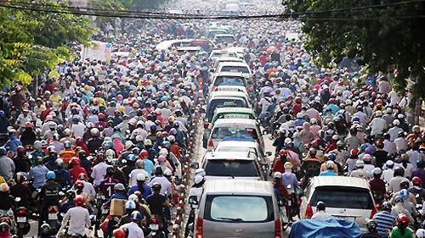
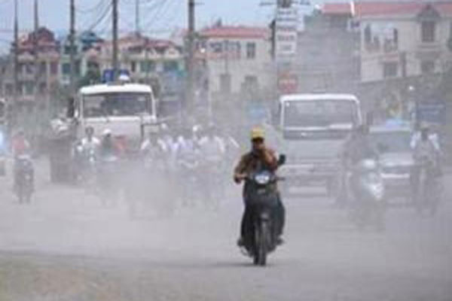
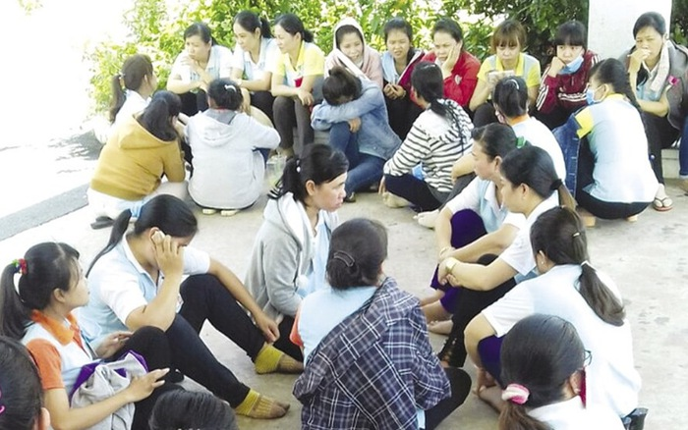
Chúng em biết
Chủ đề thảo luận: Khi nền kinh tế chưa phát triển mà dân cư ngày càng tập trung đông vào các đô thị, thì sẽ gây ra hậu quả gì?
- Ảnh hưởng đến các vấn đề xã hội: gia tăng tình trạng thất nghiệp, thiếu việc làm cho người dân; các vấn đề về y tế - giáo dục bị ảnh hưởng; nhà ở cho người dân,…
- Các cơ sở hạ tầng có thể bị quá tải, do chưa được đầu tư phát triển.
- Gia tăng tệ nạn xã hội; môi trường bị ô nhiễm; …

Slide 21
2. ĐÔ THỊ HÓA
1
Lịch sử đô thị hoá lâu đời. Từ thế kỉ XIX, quá trình đô thị hoá gắn liền với CNH.
Ở các vùng CN lâu đời, nhiều đô thị mở rộng và nối liền với nhau tạo thành dải đô thị, cụm đô thị xuyên biên giới.
2
3
Đô thị hoá nông thôn phát triển nhanh, tạo nên các đô thị vệ tinh.
4
Mức độ đô thị hoá cao (75% dân cư sổng ở thành thị) và có sự khác nhau giữa các khu vực.

Slide 22



3. DI CƯ
Hoạt động nhóm.
Nhiệm vụ: Dựa vào thông tin mục 3 SGK và hiểu biết của mình, hoàn thành nhiệm vụ
- Nhiệm vụ bắt buộc (8.0 điểm):
+ Tại sao từ thời cổ đại châu Âu đã là một châu lục đông dân cư?
+ Tình hình nhập cư ở châu Âu từ đầu thế kỉ XX đến đầu thế kỉ XXI? Nguyên nhân?
- Nhiệm vụ khuyến khích (2.0 điểm):
+ Phân tích ảnh hưởng của di dân trong nội bộ châu Âu đến dân số của các quốc gia châu Âu?
Thời gian: 5 phút.

Slide 23




3. DI CƯ
Nhập cư là một trong những nguyên nhân quan trọng khiến châu Âu là một châu lục đông dân từ thời cổ đại.
Từ đầu thế kỉ XX đến đầu thế kỉ XXI, số lượng người từ các châu lục, khu vực khác nhập cư vào châu Âu ngày càng nhiều.
Di cư trong nội bộ châu Âu ngày càng gia tăng và có ảnh hưởng đến dân số của các quốc gia.

Slide 24

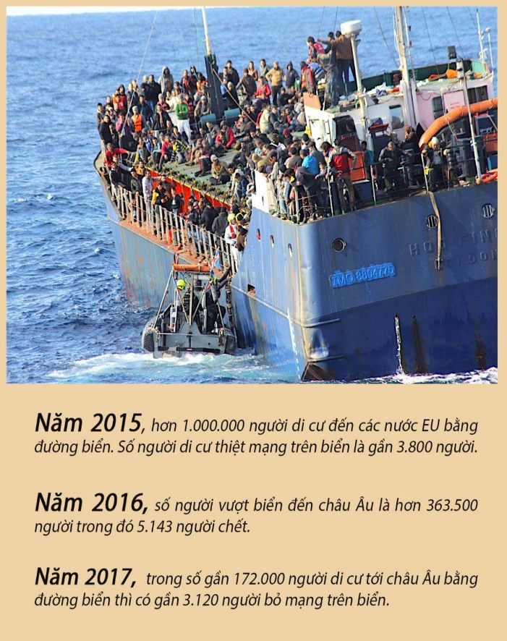

Slide 25


Slide 26



Slide 27
An
Anh
Q. Anh
T. Ân
Bảo
Sơn Ca
1
Duyên
Đức
Hà
Hân
Hậu
Đ. Huy
2
3
Q. Huy
X. Huy
Khang
Khánh
Linh
Minh
4
5
My
Nghĩa
Ngọc
Nguyên
Quân
Vy
6
7
Quân
Thăng
Thư
Như Ý
Thiên
Thủy
8
Trân
Trọng
Trung
A. Tuấn
Vân
Yến

Slide 28








So với thế giới, cơ cấu dân số của châu Âu là
00
01
02
03
04
05
06
07
08
09
10
11
12
13
14
15
cơ cấu dân số già.
A
cơ cấu dân số trẻ.
B
cơ cấu dân số ổn định.
C
đang chuyển từ ổn định sang già.
D
Notes:
A

Slide 29


Đô thị hóa ở châu Âu có đặc điểm chủ yếu nào sau đây?
00
01
02
03
04
05
06
07
08
09
10
11
12
13
14
15
Mức độ đô thị hóa chậm.
A
Chủ yếu là đô thị hóa tự phát.
B
Quá trình đô thị hóa diễn ra sớm.
C
Quá trình đô thị hóa diễn ra muộn.
D
Notes:
C

Slide 30


Thuận lợi của châu Âu khi có người di cư đến là
00
01
02
03
04
05
06
07
08
09
10
11
12
13
14
15
tăng phúc lợi xã hội.
A
tăng nguồn lao động.
B
chú trọng an ninh.
C
ổn định về xã hội.
D
Notes:
B

Slide 31


Người tị nạn đến châu Âu hiện nay chủ yếu từ
00
01
02
03
04
05
06
07
08
09
10
11
12
13
14
15
châu Phi, Trung Đông, Bắc Mỹ.
A
châu Phi, Trung Đông, Bắc Á.
B
châu Phi, Trung Đông, Nam Mỹ.
C
châu Phi, Trung Đông, Đông Á.
D
Notes:
B

Slide 32

5
Phát biểu nào không đúng về đô thị hóa
ở châu Âu?
00
01
02
03
04
05
06
07
08
09
10
11
12
13
14
15
Phổ biến hầu hết là siêu đô thị.
A
Tỉ lệ dân thành thị cao.
B
Các thành phố nối tạo dải siêu đô thị.
C
Đô thị hóa nông thôn phát triển.
D
Notes:
A

Slide 33

Ai nhanh nhất?
Dựa vào bảng 1 (SGK trang 101), vẽ biểu đồ tròn thể hiện cơ cấu dần số theo nhóm tuổi ở châu Âu năm 1990 và năm 2020. Nêu nhận xét.

Slide 34
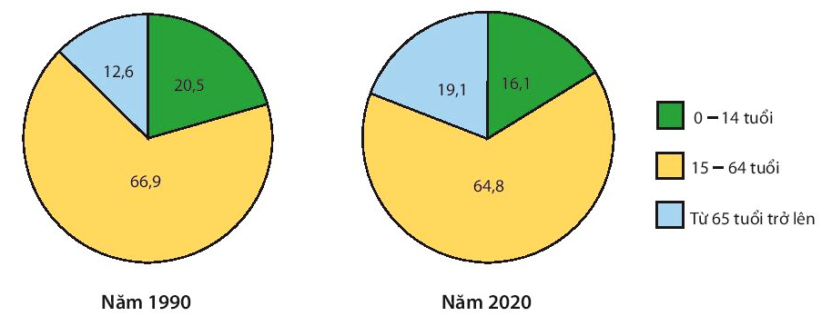
Biểu đồ: Cơ cấu dân số theo nhóm tuổi ở châu Âu năm 1990 và 2020 (%)
NHẬN XÉT
- Châu Âu có cơ cấu dân số già. Giai đoạn 1990 – 2020.
+ Nhóm 0 – 14 tuổi: chiếm tỉ lệ thấp và có xu hướng giảm (dẫn chứng).
+ Nhóm 15 – 64 tuổi chiếm tỉ lệ lớn nhất nhưng cũng có xu hướng giảm (dẫn chứng).
+ Nhóm từ 65 tuổi trở lên tăng nhanh (dẫn chứng).

Slide 35

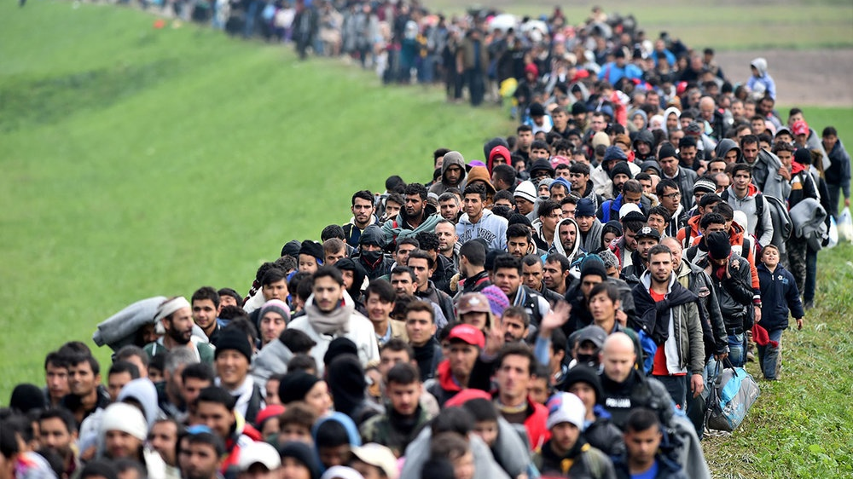
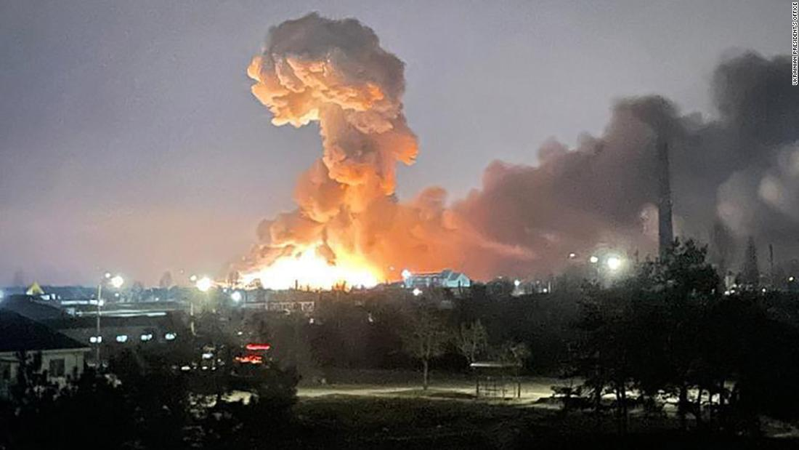
TÔI LÊN TIẾNG
Bước 1: Truy cập Internet và tìm kiếm 1 trong 2 từ khóa” khủng hoảng nhập cư Châu Âu”/ “Xung đột Nga – U-crai-na”
Bước 2: Lựa chọn 1 trong 2 nhiệm vụ:
Nhiệm vụ 1: Đóng vai người đứng đầu của 1 quốc gia Châu Âu, em hãy đề xuất 1 số giải pháp nhằm giải quyết tình trạng nhập cư trái phép vào Châu Âu.
Nhiệm vụ 2: Đóng vai 1 người dân của nước Nga hoặc U-crai-na, em hãy viết 1 bức thư cho người đứng đầu nước này để nói lên quan điểm của mình về vấn đề xung đột của 2 quốc gia trong thời gian gần đây.

Slide 36



SẢN PHẨM CỦA HỌC SINH

Slide 37



BÀI TẬP VỀ NHÀ
HS lựa chọn 1 trong 3 nhiệm vụ:
Viết bài báo cáo về một vấn đề nổi bật về dân cư, xã hội của Châu Âu mà con quan tâm
Kể 1 câu chuyện/kỉ niệm đáng nhớ về 1 chuyến du lịch ở 1 quốc gia thuộc Châu Âu (nếu có)
Đọc sách và Review

Slide 38




  SUY NGẪM SAU BÀI HỌC
  điều em học được.
  điều em còn thắc mắc.
  đề xuất để giờ học hiệu quả hơn

